Slide 1
तुलसीदास : रामचरितमानस
सुन्दरकाण्ड

Slide 2
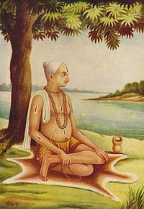

Slide 3
शब्दार्थ-
परिखेहु-प्रतीक्षा करना
काजु- कार्य
हरष-प्रसन्नता
विसेषी-विशेष रूप से
जामवंत के बचन सुहाए| सुनि हनुमंत ह्रदय अति भाए ||
तब लगि मोहि परिखेहु तुम्ह भाई | सहि दुख कंद मूल फल खाई ||
जब लगि आवौं सीतहि देखी | होइहि काजु मोहि हरष विसेषी ||
यह कही नाइ सबन्हि कहूँ माथा | चलेउ हरषि हिय धरि रघुनाथा ||

Slide 4
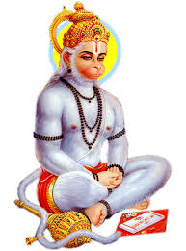
ध्यानस्थ
हनुमान
प्रसंग-जब सम्पाती गिद्ध राम और उनके साथियों को यह बताता है कि सीता जी रावण की अशोकवाटिका में सोचमग्न बैठी हैं ,तब प्रश्न यह उठता है कि इस विशाल समुद्र को लांघकर सीता तक कौन राम का सन्देश पहुंचाएगा | तब जामवंत हनुमान को उनका बल याद दिलाते हुए कहते हैं कि तुम तो पवन के पुत्र हो और इस संसार में कोई ऐसा कार्य नहीं है जो तुम्हारे लिए कठिन हो | आगे जब जामवंत कहते हैं कि तुम्हारा तो जन्म ही राम के कार्यों के लिए हुआ है, इसे सुनकर हनुमान का कद पर्वताकार हो गया और वे सहर्ष समुद्र पार करने के लिए तैयार हो गए |
यहाँ पर उसी समय के प्रसंग का वर्णन किया गया है |

Slide 5
विशेष- तुलसी दास ने हनुमान चालीसा में हनुमान के स्वभाव का वर्णन करते हुए लिखा है – ‘विद्यावान गुणी अति चातुर राम काज करिबे को आतुर’
व्याख्या – जामवंत के सुन्दर वचन हनुमान को बहुत पसंद आये अर्थात जब जामवंत ने हनुमान को उनका बल याद दिलाते हुए कहा कि तुम्हारा तो अवतारा ही राम काज के लिए हुआ है | इतना सुनते ही हनुमान समुद्र पार करने के लिए सहर्ष तैयार हो गए | हनुमान ने जामवंत सहित अपने सभी साथियों से कहा कि जब तक मैं वापस नहीं आ जाता तब तक आप लोग दुःख सहते हुए कंद-मूल फल आदि खा कर मेरा यहीं इन्तजार कीजिये |
आगे हनुमान कहते हैं कि मैं अवश्य ही सीता जी से भेंट कर वापस आऊंगा क्योंकि इस कार्य को करते हुए मुझे अपार हर्ष की अनुभूति हो रही है | इतना कहकर हनुमान ने सभी को प्रणाम किया और ख़ुशी-ख़ुशी प्रभु राम का स्मरण करते हुए आगे बढ़ चले |

Slide 6
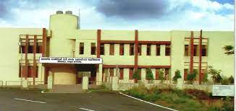
प्रस्तुति – डॉ. विश्वासी एक्का
सहायक प्राध्यापक (हिंदी)
शासकीय राजमोहिनी देवी स्नातकोत्तर कन्या महाविद्यालय
अंबिकापुर, सरगुजा छ.ग.

